Slide 1

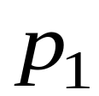


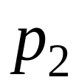




一 准静态过程（理想化的过程）
从一个平衡态到另一平衡态所经过的每一中间状态均可近似当作平衡态的过程 .
砂子
1
活塞
2
气体

Slide 2
二 功（过程量）
1 功是能量传递和转换的量度，它引起系统热运动状态的变化.
宏观运动能量
热运动能量

Slide 3
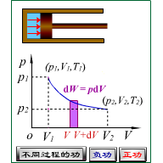
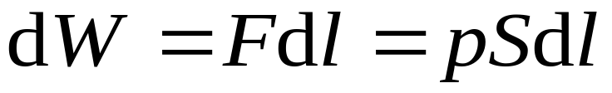
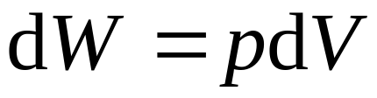
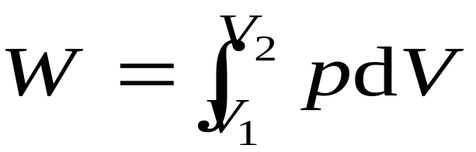
2 准静态过程功的计算
注意：
作功与过程有关 .

Slide 4


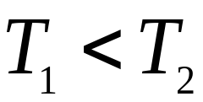

三 热 量（过程量）
通过传热方式传递能量的量度，系统和外界之间存在温差而发生的能量传递 .

Slide 5

功与热量的异同
（1）都是过程量：与过程有关；
（2）等效性：改变系统热运动状态作用相同；
1 cal = 4.18 J ， 1 J = 0.24 cal
（3）功与热量的物理本质不同 .
功
宏观运动
分子热运动
热量
分子热运动
分子热运动
END

